Slide 1
Основные понятия языка программирования. Организация ввода и вывода данных

Slide 2
Найдите ошибки
Program 123R;
Writln (‘Минск’.);
Writln ("Беларусь.")
Writln (2018)
End

Slide 3
Найдите ошибки
Program z3;
begin
Write (’15:5=‘,15:5)
End.

Slide 4
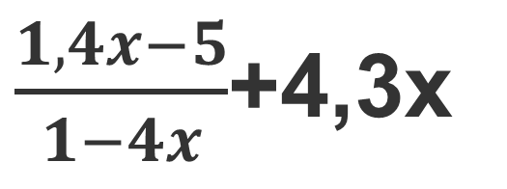
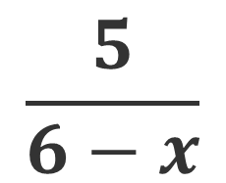
PASCAL ABC
$$\frac{5}{6−x}$$
$\frac{1,4x−5}{1−4x}$+4,3x
Арифметические операции

Slide 5
Найдите ошибки
Program MY3;
Var a, b, c: Integer;
Begin
a:=10.5
b:=12
c:=a+b
Writeln(Сумма чисел: , c)
End.

Slide 6
Найдите ошибки
Program MY4;
Var a, b, c: Integer;
Begin
a:=10;
b:=5;
c:=a:b;
Writeln(‘Частное чисел’: , b)
End.

Slide 7
Найдите ошибки
Program MY5;
Var a, b, S, P: Real;
Begin
a:=10; b:=5;
S:=a*b; P:=2*(a+b);
Writeln(‘Площадь: ‘, S)
Writeln(‘Периметр: ’ , P)
End.

Slide 8
ПРИМЕР ПРОГРАММЫ
Program Primer1;
var x, y : integer;
begin
write(‘Сколько Вам лет? ');
readln(x);
y:=x+9;
Writeln(‘В 2030 году Вам будет: ‘, y , ‘ лет’)
end.

Slide 9
Оператор read
Read(x, y, z)
Readln (x, y, z)
Команда READ() предназначена для ввода данных. В скобках через запятую перечисляются имена переменных, значения которых необходимо ввести.

Slide 10
ПРИМЕР ПРОГРАММЫ
Program Primer2;
var x, y, S, P : real;
begin
write(‘Введите первое число: ');
readln(x);
write(‘Введите второе число: ');
readln(y);
S:=x+y; P:=x-y;
Writeln(‘Сумма чисел равна: ‘, S );
Writeln(‘Разность чисел равна: ‘, P )
end.

Slide 11
ПРИМЕР ПРОГРАММЫ
Program Primer3;
var x, y: real;
begin
writeln('Введите два числа: ');
read(x, y);
x:=x-10;
Writeln(‘Первое число уменьшенное на 10 равно: ‘, x);
y:=y*2;
Writeln(‘Второе число увеличенное в 2 раза равно: ‘, y)
end.

Slide 12
ПРИМЕР ПРОГРАММЫ
Program Primer4;
var x, y: real;
begin
writeln('Введите число х: ');
read(x);
y:=(2.4*x-5)/(15+4*x)+2.3*x;
Writeln(‘y= ‘, y);
end.

Slide 13
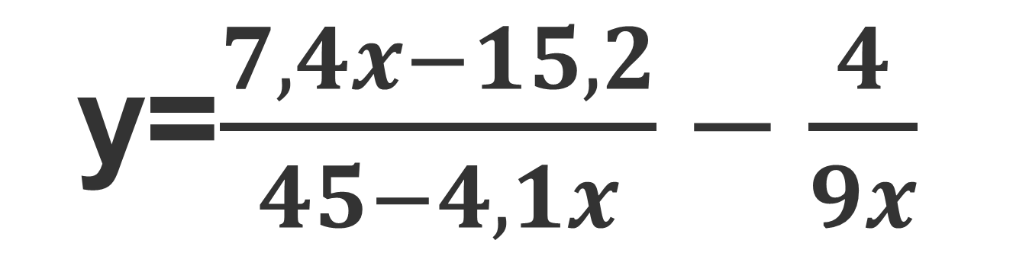
y=$\frac{7,4x−15,2}{45−4,1x}−\frac{4}{9x}$

Slide 14
Найдите ошибки
Program MY5;
Var a, b, S, P: Real;
Begin
Write(‘Введите длину и ширину прямоугольника’);
Read(a,b);
S:=a*b; P:=2*(a+b);
Writeln(‘Площадь: ‘, S);
Writeln(‘Периметр: ’ , P)
End.

Slide 15

ДОМАШНЕЕ ЗАДАНИЕ
1
§14, п.14.4, 14.5 (выучить)
2
Учебник, упр.3, упр.4, стр. 96

